Slide 1


Introducción a
Spring Roo
Juan Carlos García
Arquitecto de Software en DISID
jcgarcia@disid.com
github.com/jcagarcia
@juancaFX

Slide 2

¿Qué es Spring Roo?
Herramienta de desarrollo
Generador automático de código
Crear aplicaciones Spring Boot de forma rápida
No hay que tener conocimientos de Spring y/o Java

Slide 3
¿Qué NO es Spring Roo?
Framework o librería para nuestras aplicaciones
IDE
Spring Roo ≠ Spring Boot

Slide 4
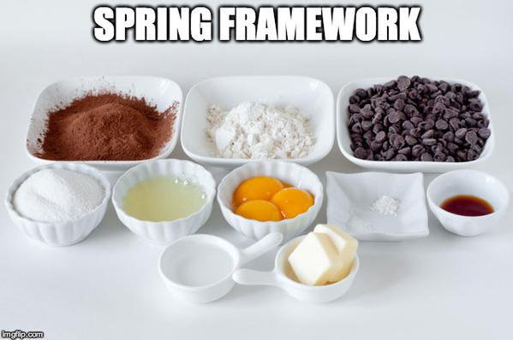
Spring, Boot & Roo

Slide 5
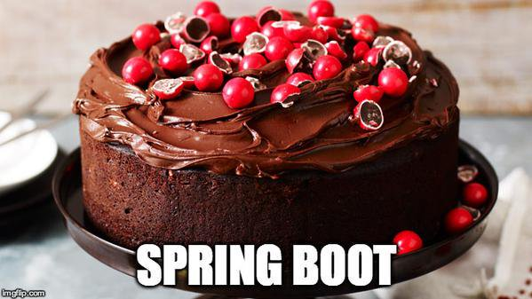
Spring, Boot & Roo

Slide 6
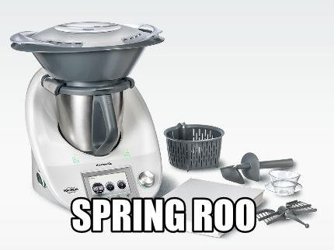
Spring, Boot & Roo

Slide 7
¿Por qué Spring Roo?
Eliminar tareas repetitivas
Reutilizar experiencia
Calidad de código
Personalización
Mantenimiento de código
Aplicaciones totalmente funcionales

Slide 8

¿Qué NO hace Spring Roo?
Roo NO genera lógica de negocio
Roo NO permite personalizar la generación (aún)

Slide 9
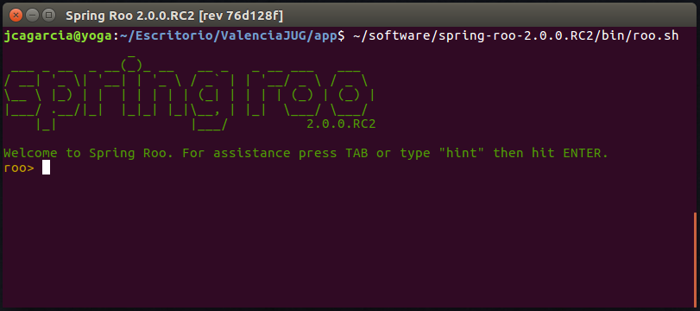
¿Cómo funciona?
Consola de comandos

Slide 10
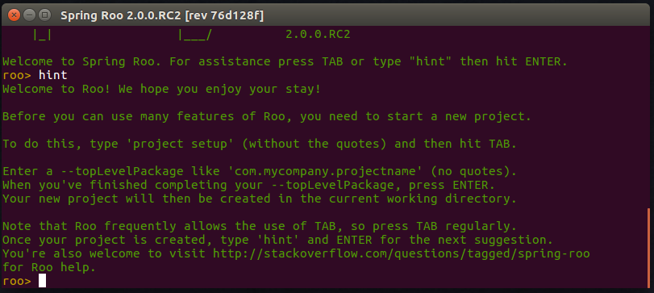
¿Cómo funciona?
Consejos: Próximas acciones disponibles

Slide 11
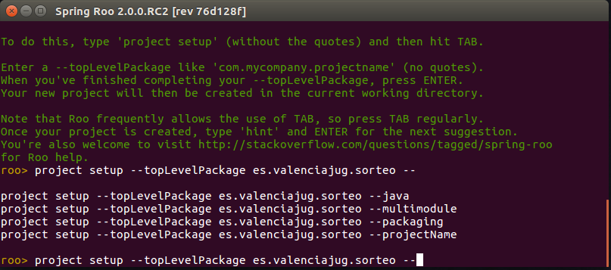
¿Cómo funciona?
Auto completado: Ofrece opciones disponibles

Slide 12
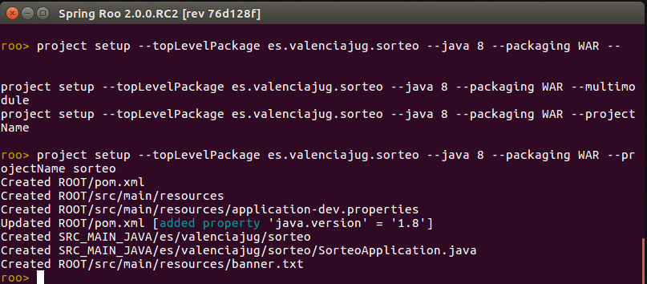
¿Cómo funciona?
Generación pasiva: Genera código cuando el desarrollador ejecuta el comando

Slide 13
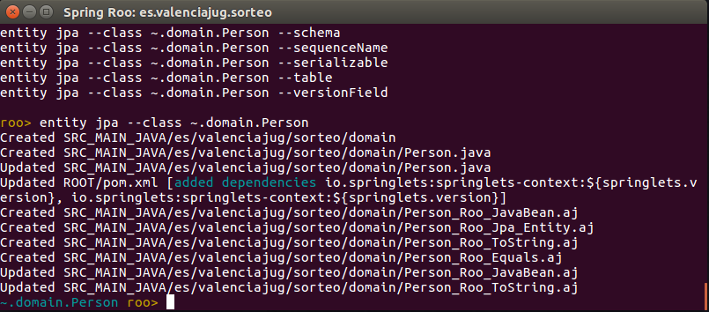

¿Cómo funciona?
Generación activa: Genera código cuando detecta algún cambio en el proyecto

Slide 14
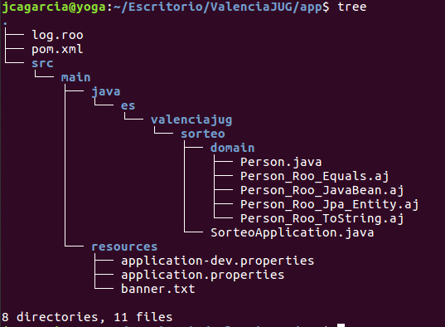

¿Dónde está el código?
Clases .java
Inter-type declarations (ITDs) en ficheros .aj
Ficheros .css y .html
Ficheros .properties
pom.xml

Slide 15
¿Personalizar el código?
Fichero .aj → Clase .java
Push-in

Slide 16
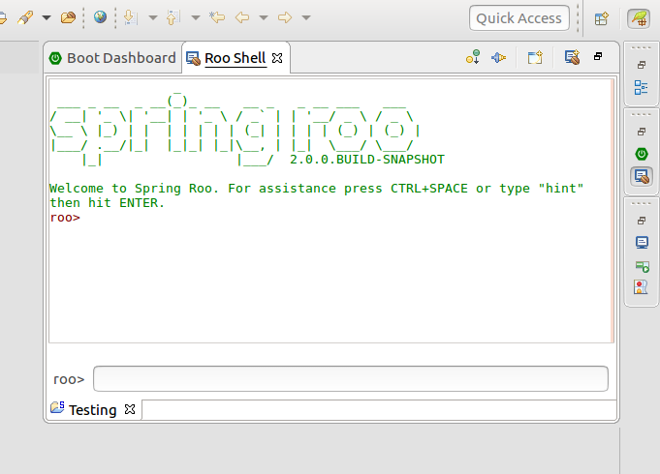
IDEs Soportados
STS (Basado en Eclipse)
  Importación del proyecto maven
  Spring Roo Shell en plugin de STS
IntelliJ Ultimate Edition
  Importación del proyecto maven
  Spring Roo Shell en consola del sistema

Slide 17
Aplicación Sorteo

Slide 18
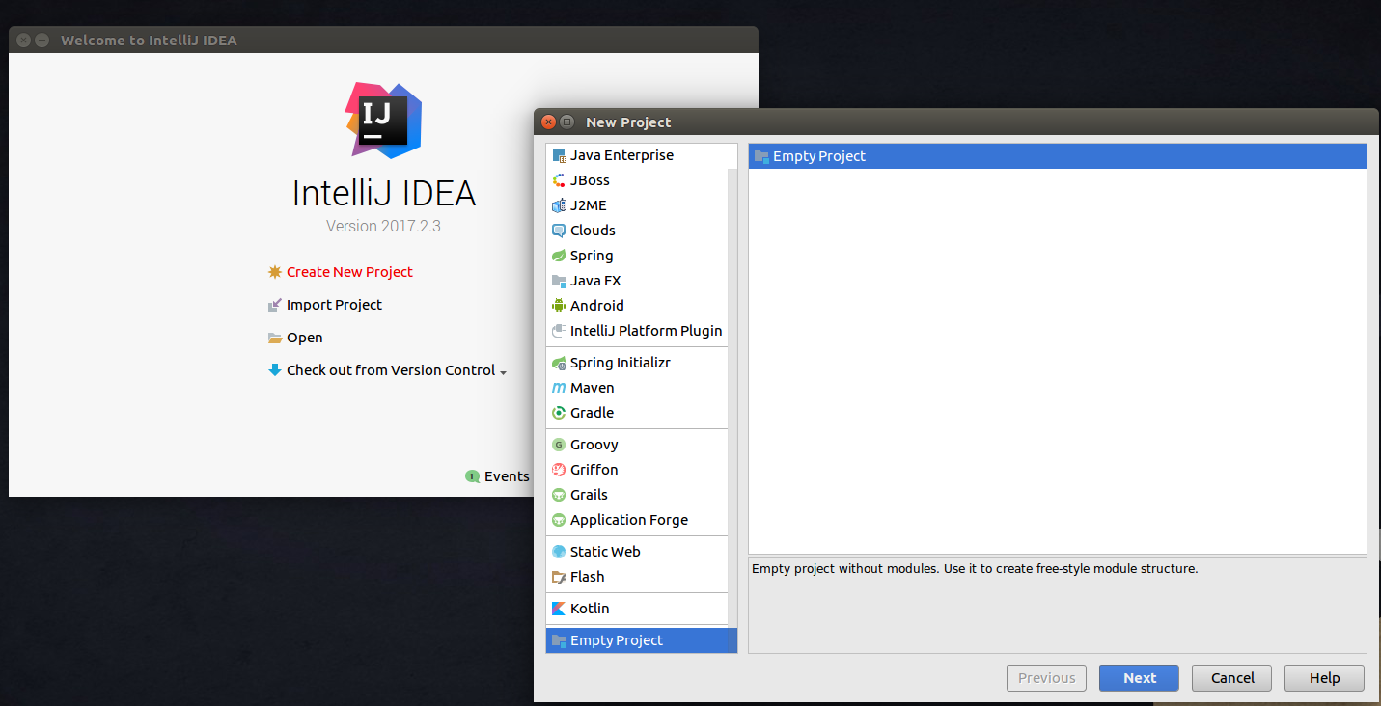
Paso 1: Crear proyecto vacío

Slide 19
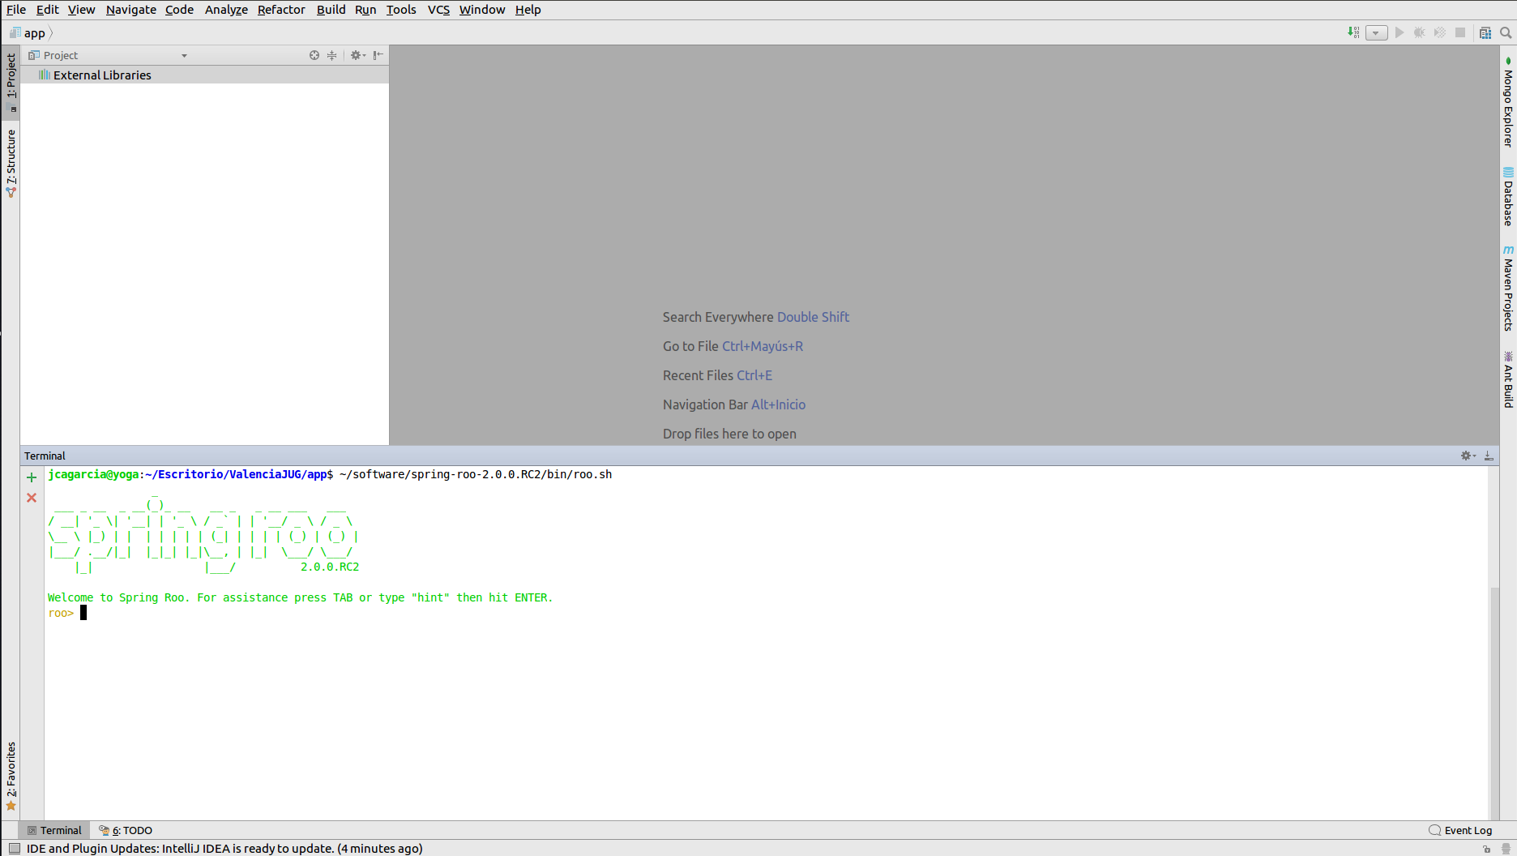
Paso 2: Ejecutar Spring Roo

Slide 20
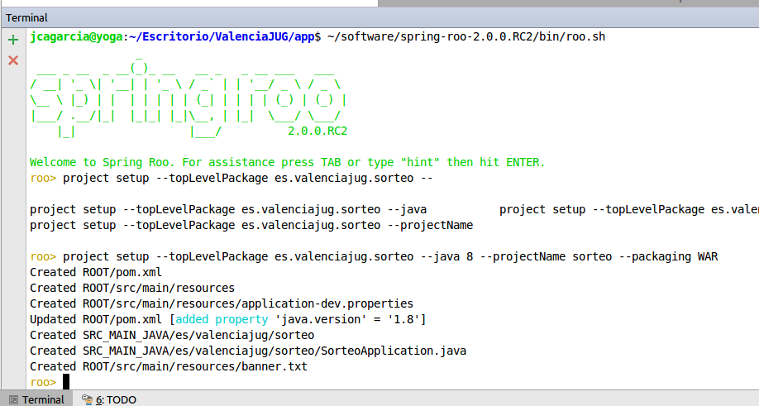
Paso 3: Crear proyecto

Slide 21
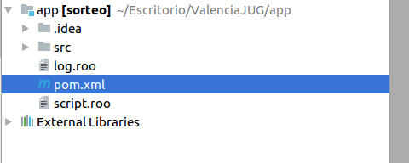
Paso 4: Add as Maven Project

Slide 22
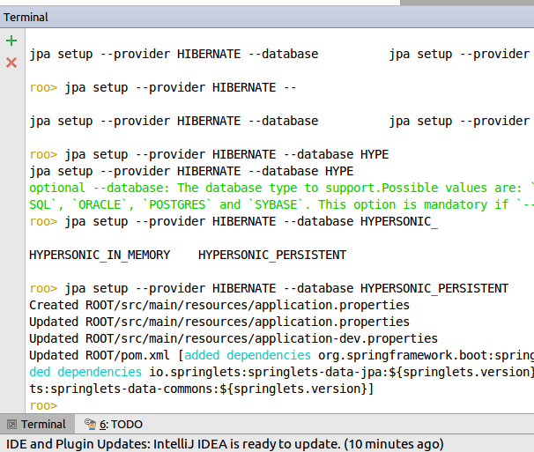
Paso 5: Instalar persistencia

Slide 23
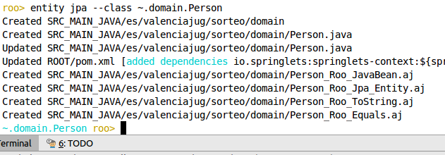
Paso 6: Crear entidad Person

Slide 24
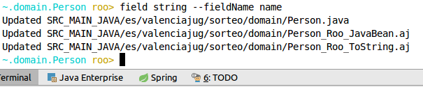
Paso 7: Añadir campo name

Slide 25
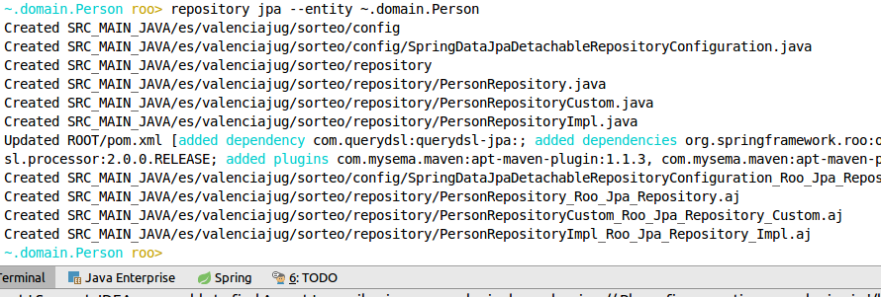
Paso 8: Crear repositorio

Slide 26
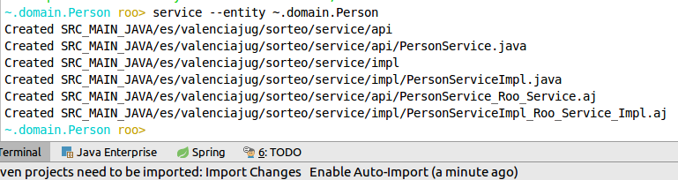
Paso 9: Crear servicio

Slide 27
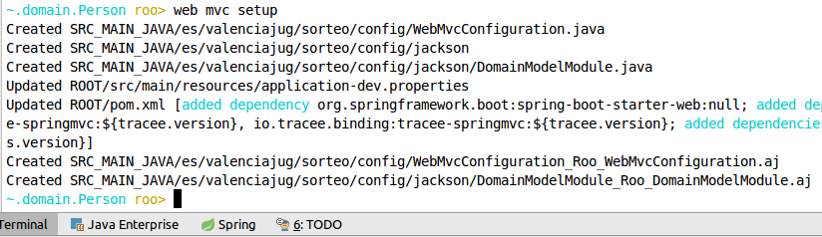
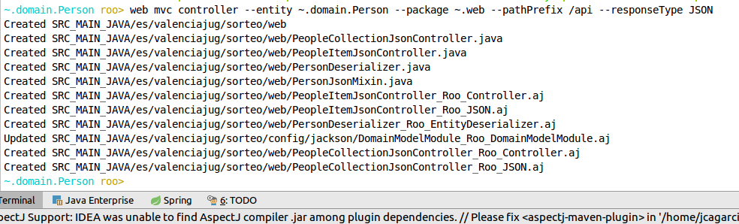
Paso 10: Crear JSON controller

Slide 28
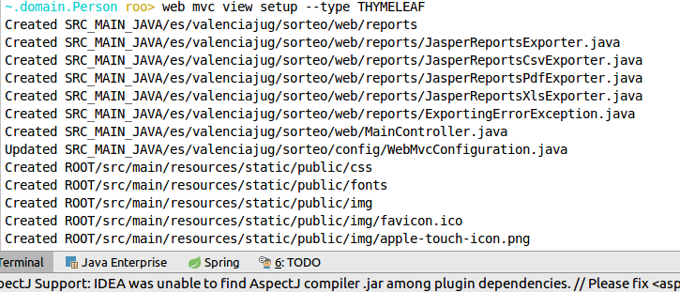
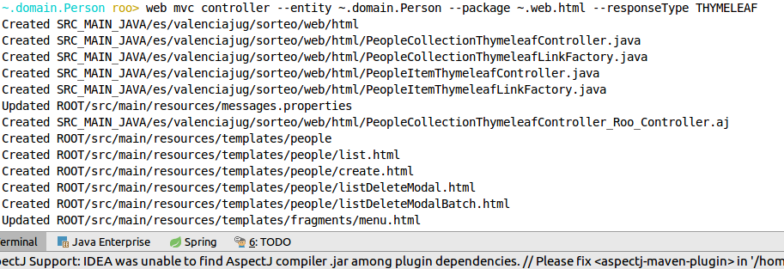
Paso 11: Crear HTML controller

Slide 29
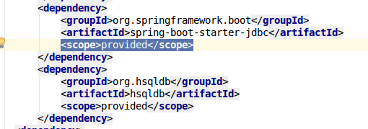
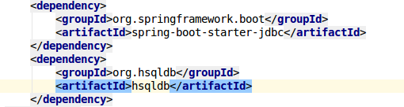
Paso 12: Adaptar a IntelliJ

Slide 30
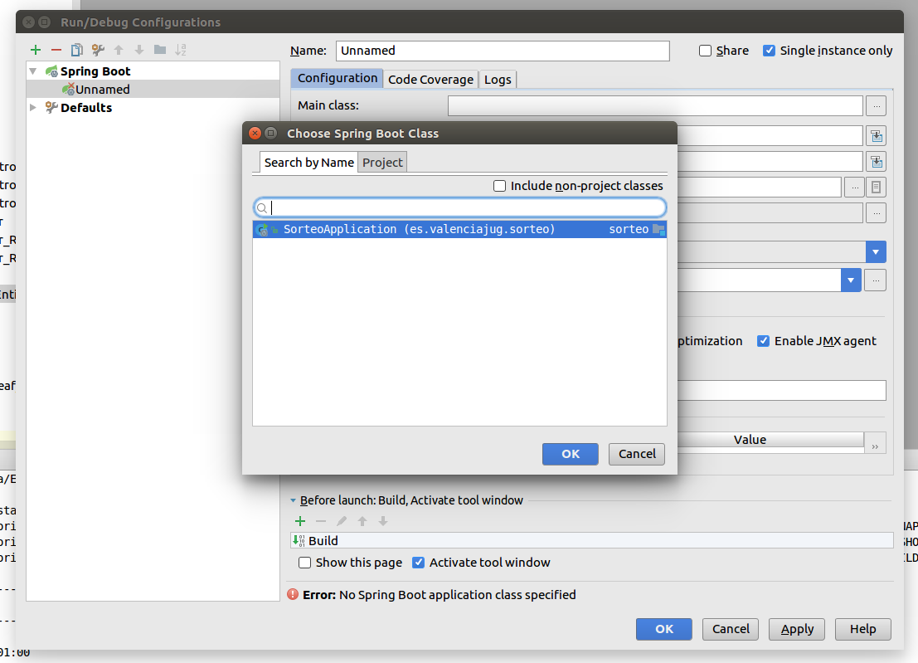
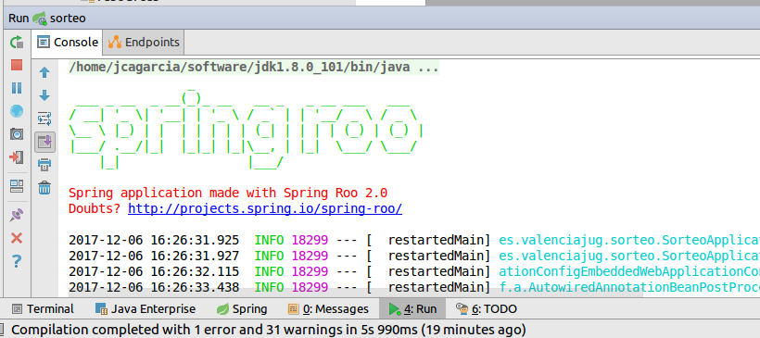
Paso 13: Arrancar aplicación

Slide 31
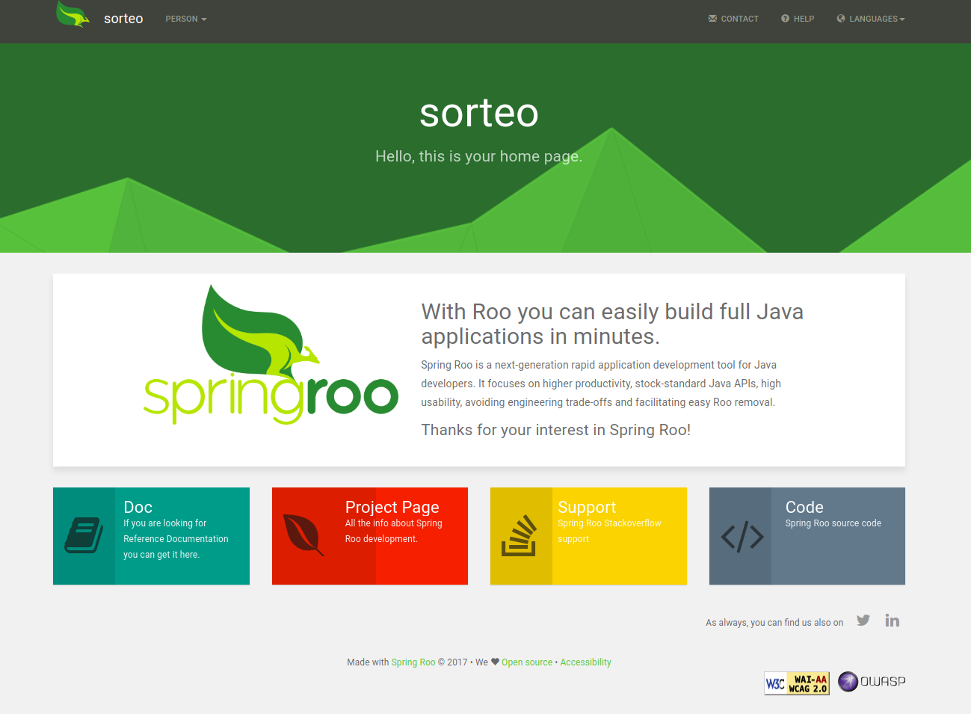
Aplicación Sorteo

Slide 32
Personalizar aplicación sorteo

Slide 33
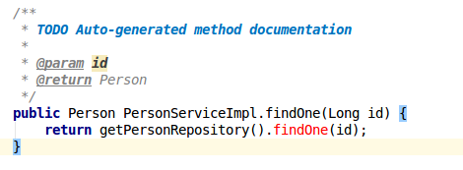
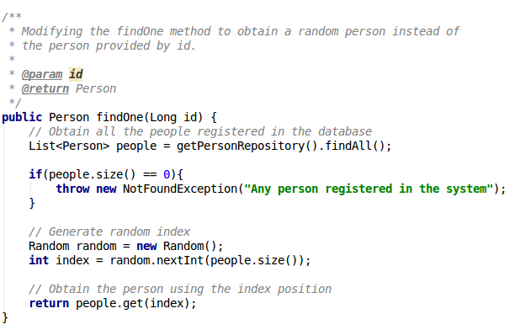
Operación Random

Slide 34
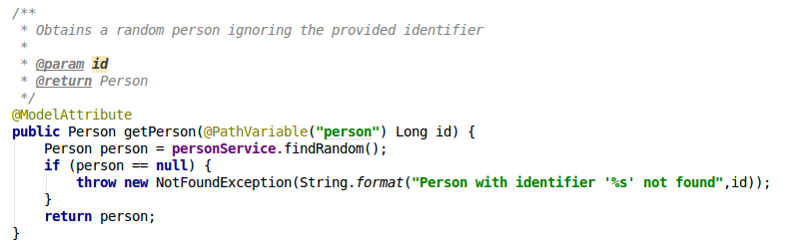
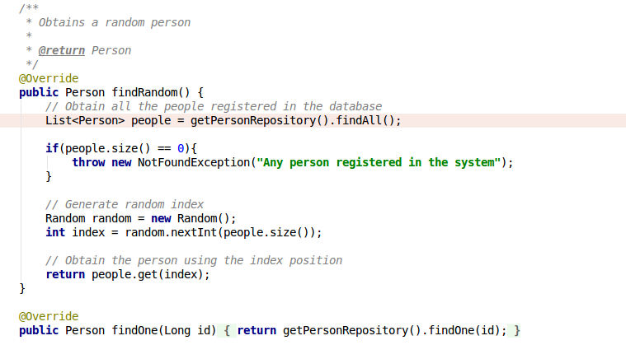
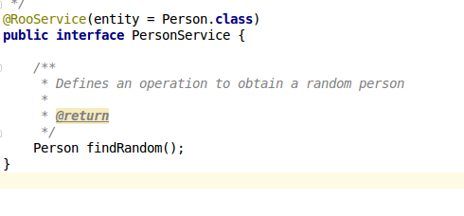
Operación Random JSON

Slide 35

Gracias
Juan Carlos García
Arquitecto de Software en DISID
jcgarcia@disid.com
github.com/jcagarcia
@juancaFX
stackoverflow.com/questions/tagged/spring-roo

